Slide 1
Муниципальное бюджетное общеобразовательное учреждение «Пролетарская средняя общеобразовательная школа»
Директор школы
Тайлакова Светлана Ивановна
Рабочий телефон: 8-385-343-13-16
Сотовый: 8-923-725-69-27
Email: prolets@mail.ru

Slide 2
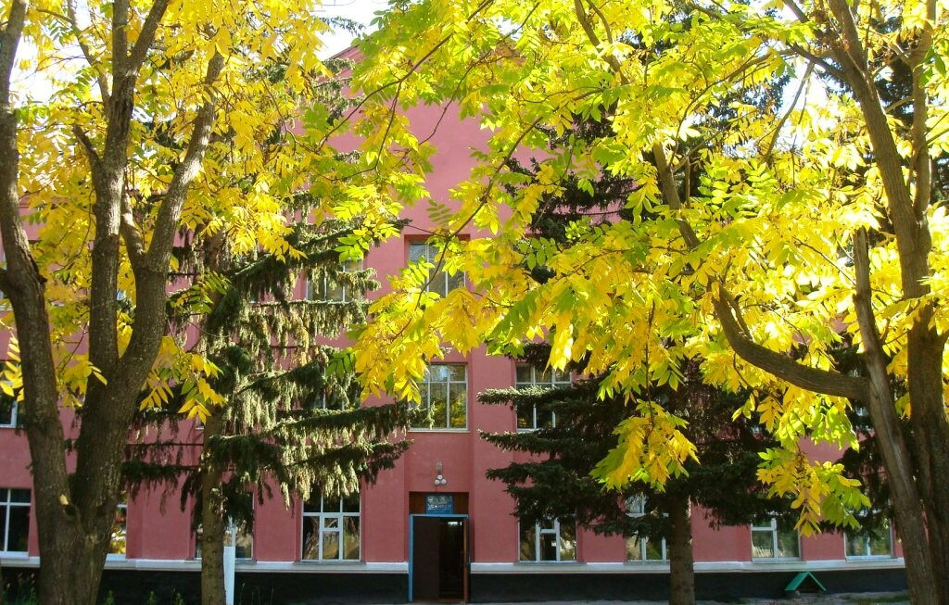
История школы
МБОУ "Пролетарская СОШ" начала функционировать как средняя школа с 10. 11. 1964 года.
17.01.2002 г. постановлением администрации Троицкого района №33 школа реорганизована в муниципальное
общеобразовательное
учреждение
С 01.11.2011г. в связи с постановлением администрации Троицкого района №735 школа функционирует, как муниципальное бюджетное общеобразовательное учреждение.

Slide 3
Информация
Информация
МБОУ «Пролетарская СОШ» расположена в п. Гордеевский Троицкого района, на железнодорожной станции Гордеево, между г. Барнаулом и г. Бийском. Поселок находится рядом с федеральной трассой в 2х км от Чуйского тракта, расстояние до городов по 70км. Расстояние до районного поселка Троицкое 20км.
На территории Гордеевского сельсовета находятся два поселка п.Гордеевский и п.Октябрьский, в которых проживают около 2х тысяч человек. Имеется участковая больница, детский сад, отделение Сбербанк России, отделение почтовой связи, ателье по пошиву и ремонту одежды, парикмахерская, магазины продуктового и промышленного значения, детская площадка. Функционируют предприятия сельскохозяйственного значения: ООО «Комбикормовый завод», ООО «Нива» и другие.
Notes:
Трудовое воспитание – одно из важнейших направлений работы Пролетарской школы

Slide 4
Информация
Информация
Здание МБОУ «Пролетарская СОШ» трех этажное, не типовое. 16 рабочих кабинетов с ПК, спортивный зал, раздевалки, мастерские, библиотека, столовая, актовый зал, методический кабинет, кабинет директора и кабинет завуча, кабинет ученического самоуправления, комнаты личной гигиены, медицинский кабинет
2 кабинета имеют оборудование в рамках проекта «Сетевое взаимодействие школ Алтайского края» – по 18 ноутбуков и по 18 наушников.
Кабинеты химии и физики получили оборудование по «Точке Роста». Имеется оборудованный кабинет ОБЖ . В библиотеке имеются 8 ПК для работы школьников и ПК педагога-библиотекаря. Кухонный блок оснащен современным оборудованием, зал столовой уютный, за счет своего огорода на столах постоянно присутствуют нарезки и салаты из овощей, компоты и морсы из замороженных ягод.
Notes:
Трудовое воспитание – одно из важнейших направлений работы Пролетарской школы

Slide 5
Информация
Информация
В рамках дополнительного образования в школе созданы: спортивный клуб «Олимп», театральная студия «Экспромт», туристко-краеведческий кружок «Юный пешеход», в рамках которого ежегодно совершаются поездки и походы по Горному Алтаю и Республике Алтай. Для занятий физической культурой и спортом имеется необходимый инвентарь, приобретенный в рамках грандов и проектов.
В данное время в школе обучается 154 ребенка, педагогический состав 19 человек. В возрасте до 35 лет 6 человек, от 35лет до 55 лет 6 человек и старше 55 лет 7 человек. С высшей категорией 9 человек, с первой категорией 5 человек, 5 человек молодые специалисты.
Notes:
Трудовое воспитание – одно из важнейших направлений работы Пролетарской школы

Slide 6
Информация
Информация
В школу требуются учителя: учитель английского языка – учебная нагрузка 27 часов, часы внеурочной деятельности и классное руководство по желанию. Фиксированная оплата ежемесячно: заведование кабинетом – 400р;
проверка тетрадей – 30р за 1 ученика.
Учитель технологии (мужчина) –учебная нагрузка – 8 часов, часы внеурочной деятельности по желанию. Фиксированная оплата ежемесячно: заведование мастерскими – 1200р.
Учитель музыки и хореографии учебная нагрузка – 7 часов, часы внеурочной деятельности и ведение театральной студии по желанию . Фиксированная оплата ежемесячно: заведование кабинетом – 400 руб, театральная студия – 1500руб.
Notes:
Трудовое воспитание – одно из важнейших направлений работы Пролетарской школы

Slide 7
Информация
Информация
В фонде оплаты труда предусмотрены стимулирующие (по итогам работы за год) и премиальные (ежемесячно за победы в конкурсах и соревнованиях) выплаты. Выплат за классное руководство две, это 5000рублей и вторая в зависимости от количества детей 120 рублей за 1 ученика. Осуществляются доплаты за работу с детьми инвалидами и детьми ОВЗ.
Ежемесячно выплачивается компенсация коммунальных услуг в размере 2500р.
За работу в сельской местности коэффициент 1.25 к заработной плате.
Имеется возможность получения краевой выплаты в размере 300000 или 200000 рублей.
Муниципальные подъемные в размере 20000-30000 рублей
В поселке имеется жилье для продажи и аренды, за съем жилья будет компенсация в размере стоимости аренды.
Notes:
Трудовое воспитание – одно из важнейших направлений работы Пролетарской школы

Slide 8
Информация
Информация
Молодым специалистам прибывшим на работу в МБОУ «Пролетарская СОШ», будет оказана методическая помощь со стороны администрации, школьного методического объединения и районного методического объединения.
В здании школы очень тепло и уютно, начало рабочего времени с 7.30ч. до 19.00ч., начало уроков в 8.30ч, окончание в 15.10ч. С 16.00ч занятия по внеурочной деятельности и дополнительному образованию. Каждый педагог может обедать в школьной столовой, стоимость обедов от 30 до 60 рублей.
Медицинские осмотры и гигиеническое обучение оплачивает школа.
Заработная плата два раза в месяц 15 числа и в последний день месяца.
Notes:
Трудовое воспитание – одно из важнейших направлений работы Пролетарской школы

Slide 9
Педагоги Пролетарской школы - мобильный, творческий коллектив единомышленников, где каждый имеет возможности для самовыражения, выбора оптимальных форм и методов обучения и воспитания.

Slide 10
Самое прекрасное в мире—это ребёнок, уверенно идущий по дороге жизни, после того, как ты показал ему путь! Конфуций
Дорогие друзья мы будем очень рады видеть вас в нашей школе, приезжайте, ждем!

